Slide 1
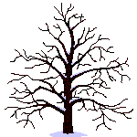
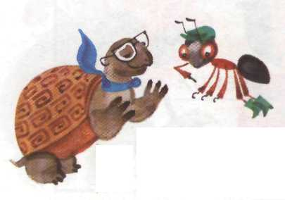
Как живут растения?
весной
зимой
осенью
летом
Prezentacii.com

Slide 2
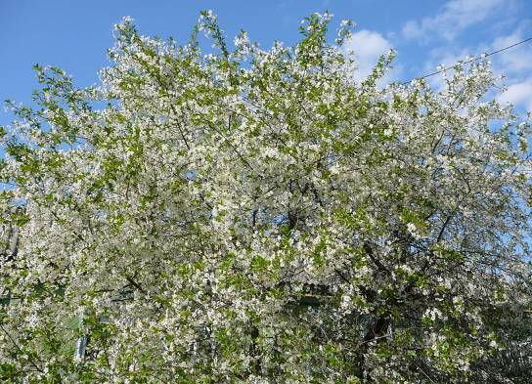
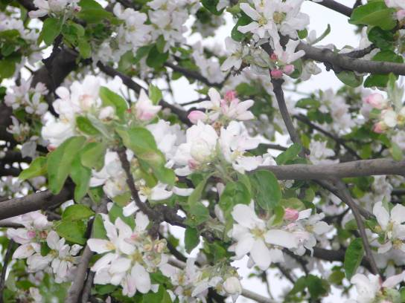

весной

Slide 3
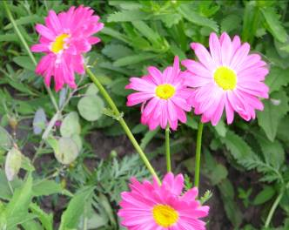
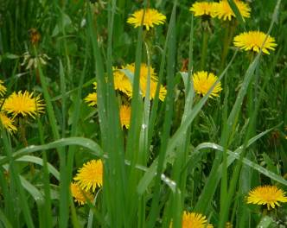
летом

Slide 4
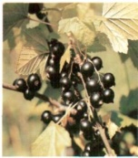
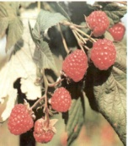
осенью

Slide 5
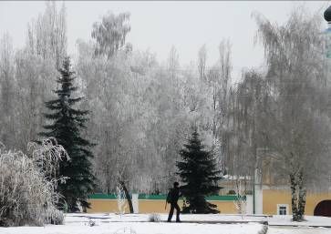
зимой

Slide 6
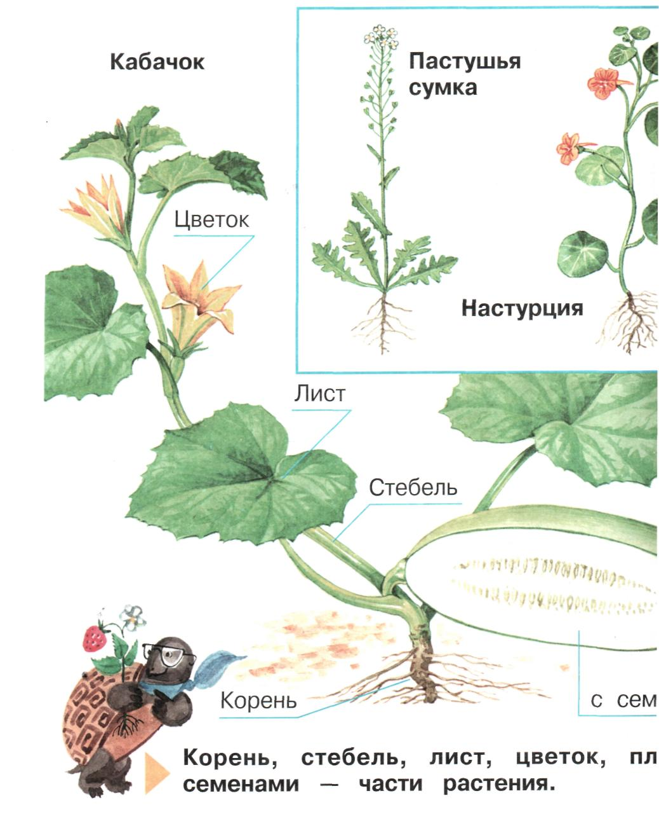
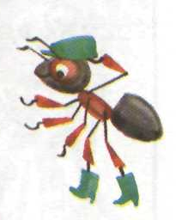
Части растения – что это?

Slide 7
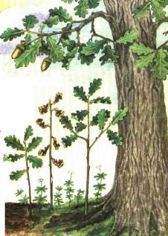
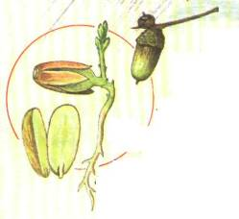
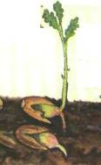


Этапы развития дуба
Растение – живой организм
А почему?
Как растения живут?

Slide 8
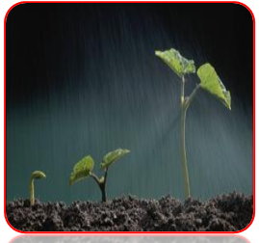
Что нужно растениям для жизни?
Почва

Slide 9
растения
ПИЩА
ВОДА
ТЕПЛО
ВОЗДУХ
СВЕТ

Slide 10
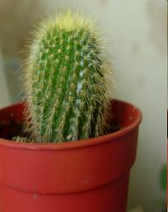
Разгадайте загадки и скажите, к какой группе отгадки можно отнести?
Какое растение, похожее на зелёного ежа?
Кактус

Slide 11
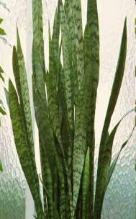
Какое растение, похожее на меч?
Сансевьера

Slide 12
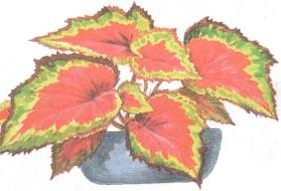
У какого растения листики, похоже на свиное ухо?
Бегония

Slide 13
К какой группе можно отнести все растения?
А почему их называют комнатными?

Slide 14
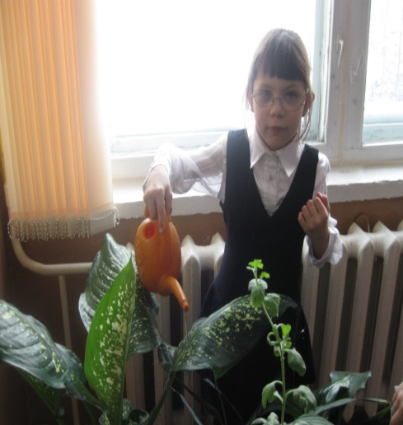
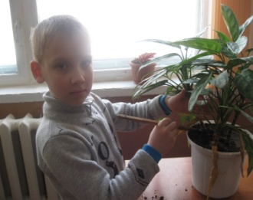
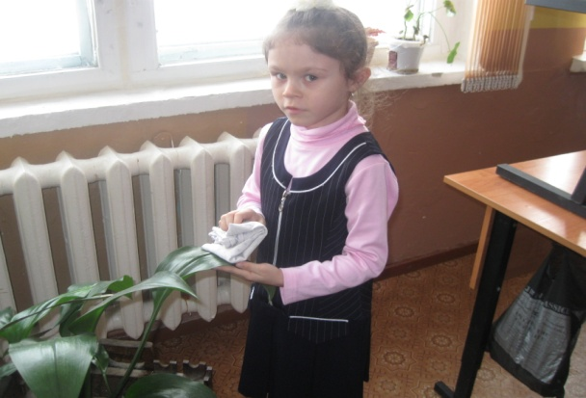
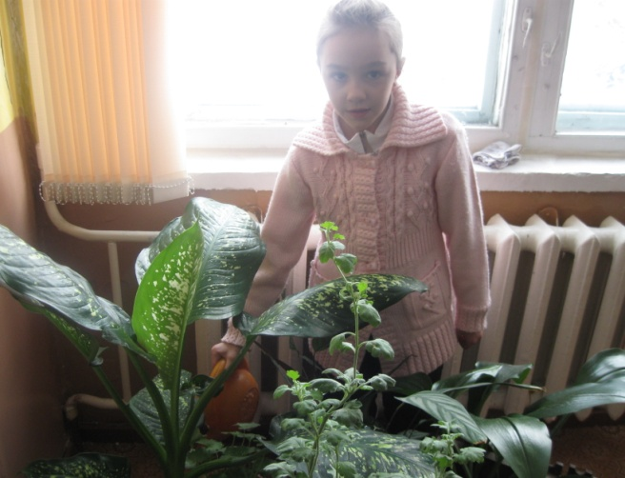
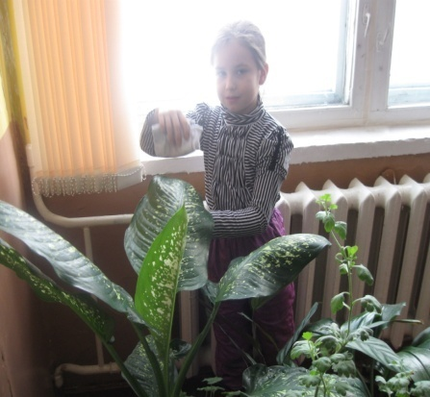
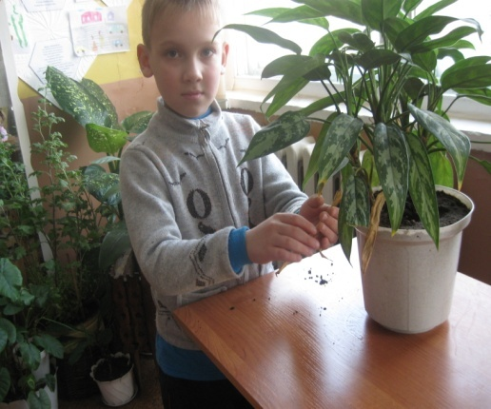
Уход за комнатными цветами

Slide 15
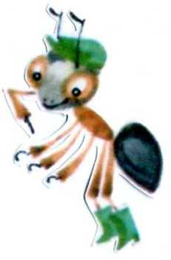
ЧТО УЗНАЛИ НА УРОКЕ?
ЧЕМУ НАУЧИЛИСЬ?
Докажите,
что растение - живое?
2. Что необходимо растениям
для жизни?
3. Как нужно ухаживать
за растениями?

Slide 16
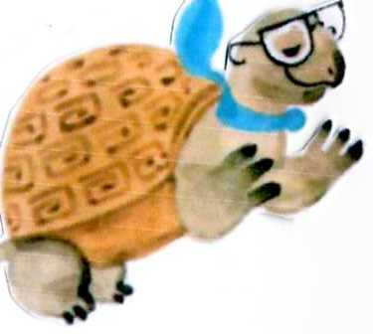
Интересно, что некоторые растения живут очень долго, особенно деревья.
Найдите в дополнительной литературе, Интернете сведения о продолжительности жизни деревьев и заполните таблицу.
Рабочая тетрадь.
страница 49

Slide 17
Оцени свою работу на уроке

